Slide 1
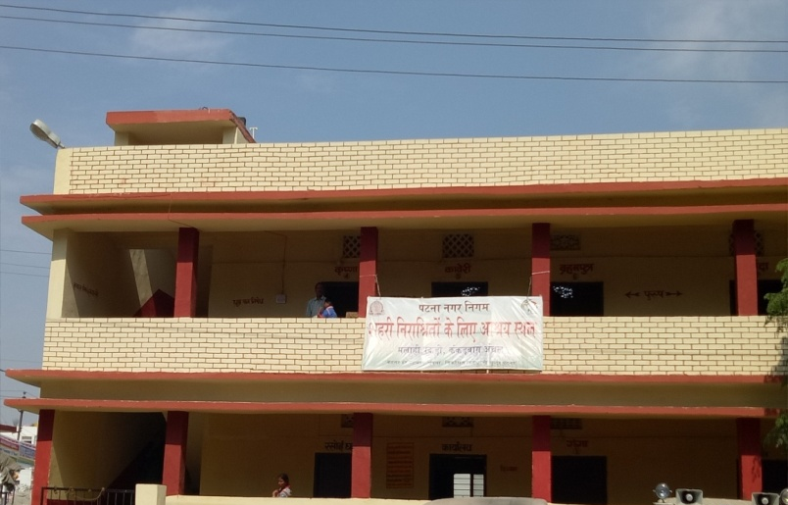
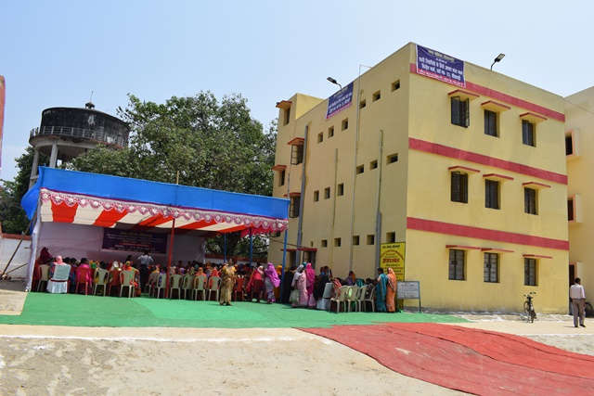
दीनदयाल अंत्योदय योजना - राष्ट्रीय शहरी आजीविका मिशन
क्षेत्र स्तरीय संघ (ALO)
क्षेत्र स्तरीय संघों के अध्यक्ष, सचिव एवं कोषाध्यक्ष का
“एक दिवसीय प्रशिक्षण-सह-क्षमता वर्धन कार्यक्रम”
दिनांक – 13 फरवरी, 2021

Slide 2
दीनदयाल अन्त्योदय योजना-राष्ट्रीय शहरी आजीविका मिशन(DAY-NULM½
शहरी गरीबों के जीवन स्तर में सुधार करने हेतु यह महत्वपूर्ण कार्यक्रम है | ‘‘दीनदयाल अंत्योदय योजना-राष्ट्रीय शहरी आजीविका मिशन’’ योजना का क्रियान्वयन जुलाई 2014 से राज्य के 42 नगर निकायों में प्रारंभ किया गया था | योजना का विस्तार राज्य के शेष सभी नगर निकायों में जून 2016 से किया गया है |
योजना का उद्देश्य:
सामाजिक जागरूकता के माध्यम से स्वयं सहायता समूह का गठन करके, लाभुको को स्व-रोजगार के अवसर प्रदान करना |
शहरी गरीबों को कौशल प्रशिक्षण के माध्यम से रोजगार एवं स्वरोजगार के अवसर प्रदान करना
शहरी बेघर लोगों को चरणबद्ध तरीके से आवश्यक सेवाओं से युक्त बेहतर आश्रय प्रदान करना |
शहरी पथ विक्रेताओं को उनके कार्य के लिए उपयुक्त स्थलों, संस्थागत ॠण, सामाजिक सुरक्षा और बाजार के उभरते अवसरों का लाभ प्रदान |

Slide 3
सामुदायिक संस्थाओं का निर्माण- सह सहायता समुह एवं उनके संध%
नगर स्तरीय संघ (सीएलएफ)
(10 या उसे अधिक ALOs)
क्षेत्र स्तरीय संघ (10-15 SHGs)
क्षेत्र स्तरीय संघ
(10-15 SHGs)
क्षेत्र स्तरीय संघ
(10-15 SHGs)
स्व सहायता
स्व सहायता
स्व सहायता
स्व सहायता
स्व सहायता
स्व सहायता
स्व सहायता
स्व सहायता
स्व सहायता
10-20 पात्र स्वयं सहायता समूहों को समिम्लित कर क्षेत्र स्तरीय संगठन (ALO) बनाकर बिहार स्वावलंबी सहकारी समिति ,1996 (बिहारअधिनियम,2.1997), के अधीन पंजीकृत कराना |
पात्र पंजीकृत क्षेत्र स्तरीय संगठन(ALO) को चक्रचालित (Revolving Fund) के रूप में 50 हजार रूपए की सहायता राशि प्रदान करना|
%

Slide 4
क्षेत्र/शहर स्तरीय संघ आवश्यकता :
संघ क्या है-
संघ का अभिप्राय वैसे छोटे इकाईयों के समूहों से है जो अपनी समूहों के उद्देश्य की पूर्ति हेतु एक कार्यवाहक के रूप में सदस्यों को विभिन्न प्रकार की सेवाए प्रदान करेगी | जैसा की पहले वर्णन किया जा चूका है राष्ट्रीय आजीविका मिशन के तहत स्वयं सहायता समूहों के प्राथमिक स्तर के संघ जो 10 से 20 समूहों का क्षेत्र स्तरीय संघ एवं शहर स्तर पर सभी क्षेत्र स्तरीय संघों को मिलाकर शहर स्तरीय संघ का निर्माण होना है | अतः संघ से तात्पर्य क्षेत्र स्तर एवं शहर स्तरीय संघ से है |
संघ क्यों-
संघ सदस्यों को एक जगह इकठ्ठा होने के अच्छा अवसर प्रदान करता है |
जिसके माध्यम से मुददों की पहचान करना |
मुददों पर विचार प्राप्त करना |
किसी भी समस्या का समाधान खोजना |
विभिन्न सेवाओं के लिए सरकार से तालमेल बनाने का माध्यम |
संघ के माध्यम से समुदाय के विकास की प्रक्रिया में समुदाय की सहभागिता को बढ़ाना
संक्षेप में ऐसी सेवाएं जो समूह अपने सदस्यों को प्रदान नहीं कर पाती है जैसे दो या अधिक समूहों के बीच लेन-देन को प्राप्त करने के लिए क्षेत्र स्तरीय संघ एवं ऐसी सेवाये जो क्षेत्र स्तर के संघ अपने सदस्यों को नहीं दे पाती है, के लिए शहर स्तरीय संघ का गठन अनिवार्य है |
शहर स्तरीय संघ प्रभावी और कुशल सहभागितापूर्ण नियोजन और कार्येक्रम संचालन में समुदाय के लिए एक मंच प्रदान करता है |
सदस्यों और प्रोत्साहन कर्ता के बीच बेहतर संचार करने का मौका देता है|

Slide 5
जारी
सदस्यों का कल्याण के लिय सरकार और अन्य एजेंसियों के साथ तालमेल बनाकर कार्य करता है|
सदस्यों का आजीविका, बाजार व्यवस्था, सौदेबाजी की कौशलता, उद्यमी कौशल इत्यादि क्षमताओं को बदाता है|
समूह की स्थिरता के लिए मानिटरिंग/अनुश्रवण में मदद करता है|
सदस्यों के आवश्यकतानुसार संसाधनों की उपलब्धता को बढाता है|
उपलब्ध संसाधनों के आधार पर सूचना और संसाधनों का प्रभावी ढंग से उपयोगिता में निरंतरता बनाये रखता है|
विभागों/संगठनो के साथ संपर्क स्थापित बनाये रखना|

Slide 6
क्षेत्र स्तरीय संघ का उद्देश्य
सदस्य स्वयं सहायता समूहों के मध्य नियमित परस्पर चर्चा एवं सम्बन्ध हेतु मंच उपल्ब्ध कराना और जहा कही भी आवश्यक हो तो नए SHG के गठन में मदत करना
ऐसी क्रियाकलापों को प्रारंभ करना जिससे सदस्य स्वयं सहायता समूह को सुदृढ़ हों किन्तु जिन्हें वे स्वयं न कर सकते हो जैसे कि सदस्य स्वयं सहायता समूहों को बैंक संपर्क उपलब्ध कराना,
सदस्य स्वयं सहायता समूहों के ऋण प्रस्ताओं के निर्माण में पूर्ण सहयोग करना |
सदस्य स्वयं सहायता समूहों को NULM सहित भारत सरकार एवं राज्य सरकारों द्वारा चलायी जा रही योजनाओं के लाभ उपलब्ध कराना |
ऐसी संस्थाओं के साथ संपर्क स्थापित करना जो कि उनके कल्याण हेतु प्रासंगिक हो यथा बिमा सुबिधा
NULM के तहत कौशल प्रशिक्षण एवं लघु उधम की स्थापना हेतु सहायता और सरकारी योजनाओं के तहत उपलब्ध सामाजिक सहयोग के लाभों तक सदस्य स्वयं सहायता समूहों की पहुँच बनाने हेतु उपयोगी सूचनाओं के प्रसारण अंग के रूप में कार्य करना |

Slide 7
जारी
नए सदस्य स्वयं सहायता समूहों का प्रशिक्षण एवं क्षमता निर्माण तथा वर्तमान सदस्य स्वयं सहायता समूहों के कार्यकलाप की नियमित निगरानी करना |
नगर स्तरीय संघ में संघ एवं उसके सदस्य स्वयं सहायता समूहों का सफल प्रतिनिधित्व करना|
क्षेत्र स्तरीय संघ की सदस्यता-
पिछले 6 माह से समूह के सदस्य हों |
नियमित रूप से बैठके एवं बचत कर रहे हों
नियमित रूप से किसी भी दिए गए ऋण की अदायगी कर रहे हों |(90 प्रतिशत से कम की अदायगी न हों)
निर्धारित प्रवेश शुल्क और निश्चित वार्षिक अभिदान शुल्क दे चूका हो |
प्रत्येक स्वयं सहायता एक वर्ष के लिए अपने सदस्यों में से दो लोगों को संघ की कार्यकारिणी समिति में समूह के प्रतिनिधित्व हेतु नामांकित करेंगे | इन सदस्यों में से एक स्वयं सहायता समूह का पदाधिकारी होना चाहिए और दूसरा स्वय सहायता समूह का सामान्य सदस्य अथवा पदाधिकारी हो सकता है |

Slide 8
क्षेत्र स्तरीय संघ में दस्तावेजों का संधारण
क्षेत्र स्तरीय संघ में निम्नलिखत दस्तावेजों का संधारण किया जाना आवश्यक है-
ALO बैठक रजिस्टर |
ALO सामान्य लेजर
ALO कैश बुक रजिस्टर |
सदस्यता कम शेयर होल्डर रजिस्टर
ऋण लेजर रजिस्टर |
प्राप्ति वाउचर
भुगतान वाउचर
|

Slide 9
आश्रय स्थल के संचालन में क्षेत्र स्तरीय संघ (ALO) की भूमिका :
इस योजना का प्रमुख उद्देश्य शहरी समाज के निर्धनतम वर्ग को मूलभूत सुविधाओं / सेवाओं युक्त आश्रय उपलब्ध करना है |
शहरी निराश्रितों के लिए स्थायी तौर पर हर मौसम चौबीस घंटे आश्रय स्थल के माध्यम से सेवा उपलब्ध कराना |
प्रत्येक एक लाख की शहरी आबादी पर 50 से 100 लोगों वाले स्थायी आश्रय स्थल का निर्माण कराना |
शहरी निराश्रितों हेतु आवश्यक बुनियादी सुविधाओं यथा जलापूर्ति, सफाई व्यवस्था, सुरक्षा आदि से पूर्ण स्थाई आवासों की उपलब्धता और पहुँच सुनिश्चित करना |

Slide 10
शहरी निराश्रितों के विशिष्ट संवेदनशील वर्गों जैसे कि आश्रितों, बुजुर्गों, विकलांगों /अक्षम व्यक्तयों, मानसिक रोगियों एवं गंभीर रूप से बीमार के लिए विशेष खण्डों का निर्माण कर एवं विशेष सेवाओं तक उनकी पहुंच के संपर्क माध्यम की व्यवस्था करके उनकी आव्श्यकताओं की पूर्ति करना |
आश्रयहीन जनसंख्याँ की पहुँच विभिन्न अधिकारों यथा सामाजिक सुरक्षा पेंशन, सार्वजनिक वितरण प्रणाली, पहचान पत्र, वित्तीय समावेशन आदि तक सुनिश्चित करना |
DAY-NULM का लक्ष्य शहरी निराश्रितों हेतु आश्रय योजना (SUH) के अंतर्गत चरणबद्ध तरीके से इन शहरी आश्रयहीनो को मूलभूत सेवाओं से युक्त आश्रय उपलब्ध करना है |

Slide 11
आश्रयस्थलों की अवस्थिति:
जहाँ तक व्यवहार्य हो आश्रय स्थलों का निर्माण शहरी निराश्रितों की सघनता वाले क्षेत्र एवं उनके कार्य स्थलों के समीप किया जाना चाहिए | इनकी अवस्थिति ऐसी होनी चाहिए जहाँ सामान्यतः निर्धन लोग एकत्र होते हों जैसे कि रेलवे स्टेशन, बस स्टैंड, थोक बाजारों व मंडियां आदि |
स्थानीय / नगरी निकायों द्वारा आश्रय स्थलों की आवश्यकता वाले स्थानों की उचित पहचान हेतु शहरों में व्यवस्थित एवं व्यापक सर्वेक्षण कराया जाना चाहिए| सर्वेक्षण एवं लाभार्थिओं की पहचान कार्य के दौरान कार्यान्वयक संस्थाएं नागरिक संगठन के प्रतिनिधियों को भी शामिल कर सकते हैं |

Slide 12
आश्रयस्थलों के मानक एवं उनके प्रकार :
शहरी आश्रयविहिनो के लिए आश्रय स्थल हर मौसम में चौबीसों घंटे खुले रहने वाले होने चाहिए |
प्रत्येक एक लाख की आबादी वाले शहरी आबादी पर न्यूनतम 100 लोगों वाले स्थायी आश्रय स्थलों के व्यवस्था होनी चाहिए |
योजना का क्रियान्वयन उस प्रत्येक नगर निकायों में होनी चाहिए जिनकी जनसँख्या वर्ष 2011 की जनसँख्या के अनुसार 1 लाख या उससे उपर होनी चाहिए |
पुरुषों, महिलोओं, पारिवारिक आश्रयस्थल एवं विशेष वर्गों के लिए अलग आवश्यकता अनुरूप आश्रय स्थोलों का निर्माण कराया जाना चाहिए |

Slide 13
आश्रयस्थलों पर सुविधाएँ :
स्वच्छ हवादार कमरे |
पेयजल की व्यस्था एवं साफ़ सफाई |
पर्याप्त स्नान स्थलों एवं शौचालयों की सुविधा |
समुचित प्रकाश व्यवस्था |
प्राथमिक चिकित्सा किट |
कीट पतंगों (मच्छरों आदि) पर नियत्रण की व्यवस्था |
कम्बलों, गद्दों एवं चादरों को नियमित अंतराल पर धुलाई तथा अन्य सुविधाओं का रख रखाव |
आम रसोई / भोजन बनाने के व्यस्था |
बर्तनों की व्यवस्था |
शिशु देखभाल सुविधा हेतु आश्रयस्थलों को निकटतम आगंबरी केद्र से जोड़ना |
अन्य अधिकार एवं सेवाओं हेतु सुविधा |
सामाजिक सुरक्षा योजना, शिक्षा एवं स्वास्थ्य सेवा प्रणाली के विभिन्न अधिकारों से जोड़ना
पहचान पत्र एवं निर्वाचक का फोटो पहचान पत्र / विकलांगता पेंसन / BPL कार्ड / विधवा पेंशन / ICDS सेवाएँ इत्यादि |

Slide 14
आश्रय स्थलों का संचालन और प्रबंधन (O&M of SUH):
आश्रय स्थलों का संचालन और प्रबंधन शहरी स्थानीय नगर निकायों द्वारा अथवा उनके द्वारा चिन्हित किसी अन्य एजेंसी/ संस्था के माध्यम से किया जा सकेगा जैसे की :-
आश्रयहीन व्यक्तियों का समुदाय
समूह आधारित युवा और महिला समुदाय
विश्वविद्यालयों तथा संस्थानों
नेहरु युवा केन्द्र
असंगठित मजदूर व्यापर संगठनो
गैर सरकारी संगठन अध्वा नागरिक संगठन
राज्य सरकारों / शहरों स्व-शासन द्वारा मान्यता प्राप्त सवा-सहयता समूह तथा समिति
निवासी कल्याण संघ
सार्जनिक / निजी क्षेत्र की किसी कंपनी या संघों द्वारा |
नोट:- विभागीय मार्गदर्शिका के अनुसार स्वयं सहायता समूहों के क्षेत्र स्तरीय संघों (Area Leval Organization) को भी आश्रय स्थलों का संचालन और प्रबंधन की जिम्मेवारी दी जा सकती है |

Slide 15
आश्रय स्थलों का संचालन और प्रबंधन (O&M of SUH):
एक आश्रय स्थल प्रबंधन समिति का गठन किया जायेगा जिसमे स्थानीय वार्ड के सदस्य, शहरी स्थानीय निकाय के प्रतिनिधि, प्रभारी और आश्रयवासियों द्वारा नामित कुछ सदस्य होंगे | यही समिति आश्रय स्थल के दैनिक कामकाज का पर्यवेक्षण करेगी |
प्रत्येक आश्रय स्थल के दैनिक प्रबंधन, रख-रखाव, सफाई तथा अनुशासन हेतु कम से कम निम्नलिखित पूर्णकालिक स्टाफ होंगें :-
एक पूर्णकालिक प्रबंधक
तीन देखरेख प्रभारी (प्रत्येक आठ घंटे के लिए एक प्रभारी)
ये कर्मी नगर निकायों द्वारा अथवा आश्रय स्थल संचालन के लिए उत्तरदाई एजेंसी/ ALO/ संस्थानों द्वारा नियुक्त किया जायेगा | महिला निवासियों वाले आश्रय स्थलों में से कम से कम एक महिला प्रभारी अवश्य होने चाहीये |
कर्मियों के वेतन व्यय को O&M Cost में शामिल किया जाएगा | यदि अत्रिरित्क्त कर्मी की आवश्यकता हो तो नगर निकाय अन्य श्रोतों से इसके लिए पूंजी की व्यवस्था करेंगी |

Slide 16
आश्रय स्थलों का संचालन और प्रबंधन में ALO की भूमिका :-
आश्रय स्थल से सम्बंधित लेखों का संधारण करना |
आश्रय स्थल का मासिक एवं त्रैमासिक प्रतिवेदन तैयार कर नगर निकायों को समर्पित करना |
आवश्यकतानुसार राशि की मांग नगर निकाय से करना ताकि कर्मियों को ससमय मानदेय मिल सके |
आश्रय स्थल पर साफ़-सफाई सुनिश्चित करवाना |
सामुदायिक किचन के माध्यम से भोजन की व्यवस्था सुनिश्चित करवाना |
आश्रय स्थल के लाभुकों को सरकार की अन्य लाभकारी योजनाओं से जोड़ना |
स्थानीय स्तर पर आश्रय स्थल प्रबंधन समिति / देखरेख समिति का गठन करना |
आश्रय स्थल का प्रचार प्रसार

Slide 17
रिकॉर्ड / लेखों का संधारण
आश्रय स्थल की संपत्ति संधारण पंजी / Shelter Asset Invertory Book
रोजाना खर्च के संधारण हेतु लेखा पुस्तिका व कैश बुक/ Accounts Register and Cash Book to monitor day to day expenditure & receipt.
उपस्थिति पंजी / Attendance Register
आगंतुक पंजी / Visiters Register
आश्रय स्थल कर्मी की वेतन पंजी/ Personal Register with salary payament details.
हाउसकीपिंग और रखरखाव पंजी / House keeping and maintenance register.
शिकायत एवं सुझाव पंजी / Complaint and Suggestion Register

Slide 18
आश्रय स्थल के संचालन व रख-रखाव हेतु वित्तीय आवंटन
क्र.सं. | मद | अदद | वार्षिक खर्च
(क) गैर आवर्ती व्यय:
1. | बुनियादी ढांचे की लागत / infrastructure Cost (संलग्नक-A के अनुसार) | एक बार लागत (One time Cost) | 5,00,000.00
(ख) आवर्ती व्यय:
2. | प्रबंधक का मानदेय रू. 5500/- प्रतिमाह | 01 व्यक्ति | 66,000.00
3. | केयर टेकर का मानदेय रू. 4000/- प्रतिमाह | 03 व्यक्ति | 1,44,000.00
4. | पानी, बिजली, गैस की कीमत और हाउसकीपिंग | रू. 10000 प्रतिमाह | 1,20,000.00
5. | भोजन रुपये की लागत रू. 50/ - प्रति दिन प्रति व्यक्ति (5 व्यक्ति) | रू. 7,500 प्रतिमाह | 90,000.00
(ग) विविध व्यय:
6. | आकस्मिक चिकित्सा और प्राथमिक चिकित्सा की सामग्री की खरीद के लिए | रू. 5,000 (One time Cost) | 5,000.00
कुल राशि (क+ख+ग) |  |  | 9,25,000.00

Slide 19
निगरानी और मूल्यांकन:
DAY-NULM योजना के कार्यों के प्रबंधन हेतु नगर आयुक्त / नगर कार्यपालक पदाधिकारी की अध्यक्षता में एक कार्यकारिणी समिति का गठन किया जाना आवश्यक होगा |
यही कार्यकारिणी समिति नगर स्तर पर सामुदायिक प्रतिनिधियों, नागरिक संगठनो, सम्बद्ध विभागों तथा निर्वाचित प्रतिनिधियों आदि की भागीदारी से आश्रयस्थलों के कामकाज की समीक्षा एवं पर्यवेक्षण के लिए उत्तरदायी होगी|
नगर निकाय निर्धारित प्रपत्र में सम्बंधित परियोजनाओं का त्रैमासिक प्रगति पर्तिवेदन प्रस्तुत राज्य शहरी आजीविका मिशन / विभाग को उपलब्ध करना सुनिश्चित करेंगें | प्रगति पर्तिवेदन में तिमाही के अंत तक हुई समस्त उपलब्धियों का वर्णन होगा एवं कार्यान्वयन के दौरान महत्वपूर्ण मुद्दों की सूचना होगी |
योजना की प्रगति DAY-NULM के MIS प्रणाली ऑनलाइन भी प्रस्तुत करेंगे|
प्रत्येक आश्रय स्थल की वर्ष में कम से कम एक बार सामाजिक लेखा परीक्षा अवश्य करायी जानी चाहिए |

Slide 20
SUH का प्रचार-प्रसार :
शहरी निराश्रितों के लिए आश्रय स्थलों की उपलब्धता के बारे में सूचना वास्तविक लाभार्थियों अर्थात लक्षित जनसँख्या तक पहुचे यह सुनिश्चित करने के लिए राज्य / शहरी स्थानीय निकाय द्वारा नियमित रूप से पर्याप्त प्रचार प्रसार करना सुनिश्चित कराएँगे |

Slide 21
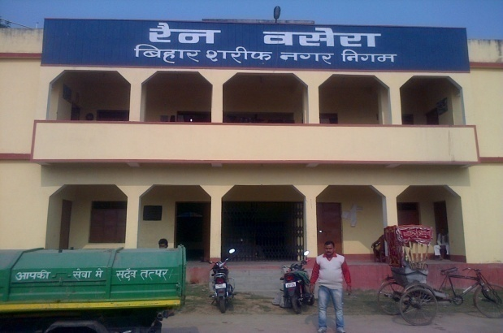
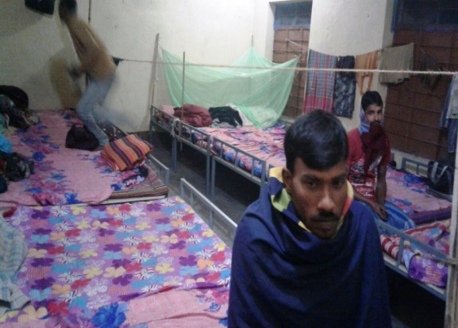
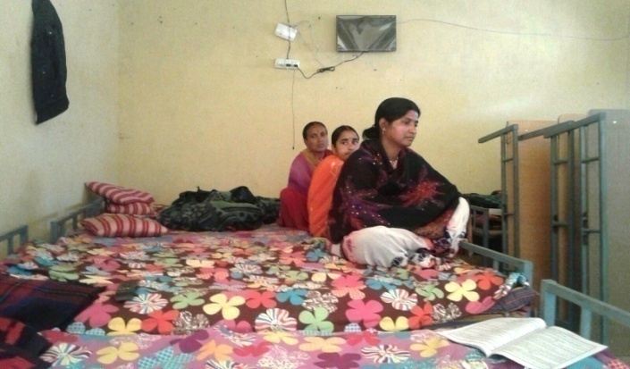
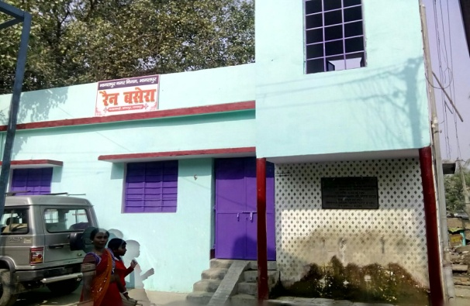
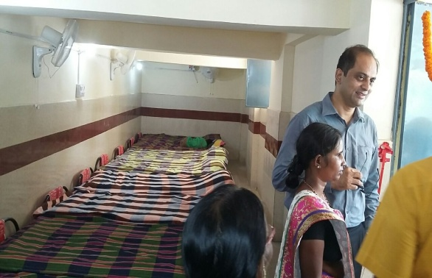
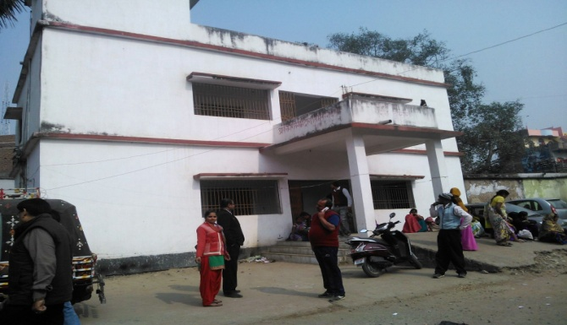
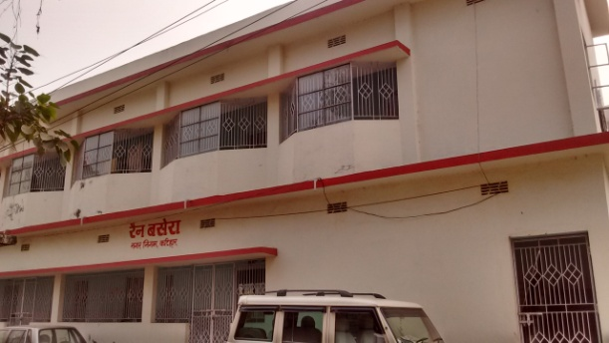
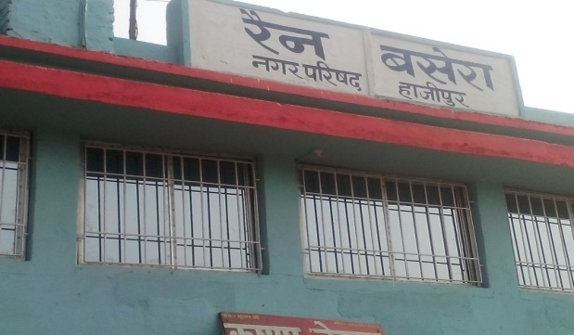
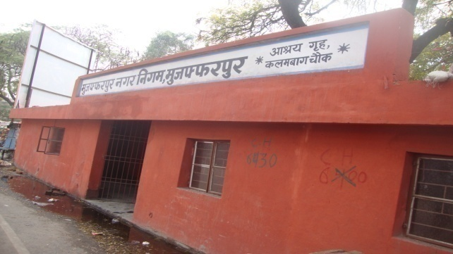
नवीकरण किये गए पूर्व से मौजूद आश्रय स्थल :
↑ बिहारशरीफ में संचालित रेन बसेरा ↑
↑ भागलपुर↑
↑ गया ↑
↑ आरा ↑
↑ कटिहार↑
↑ हाजीपुर↑
↑ मुजफ्फरपुर↑

Slide 22
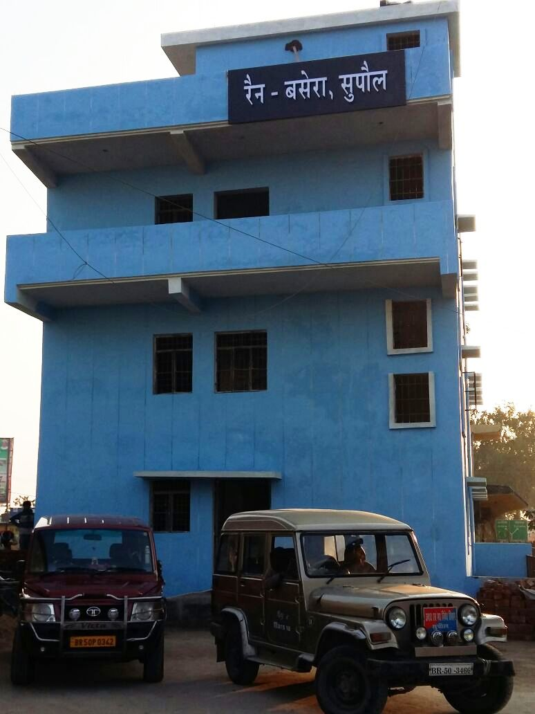
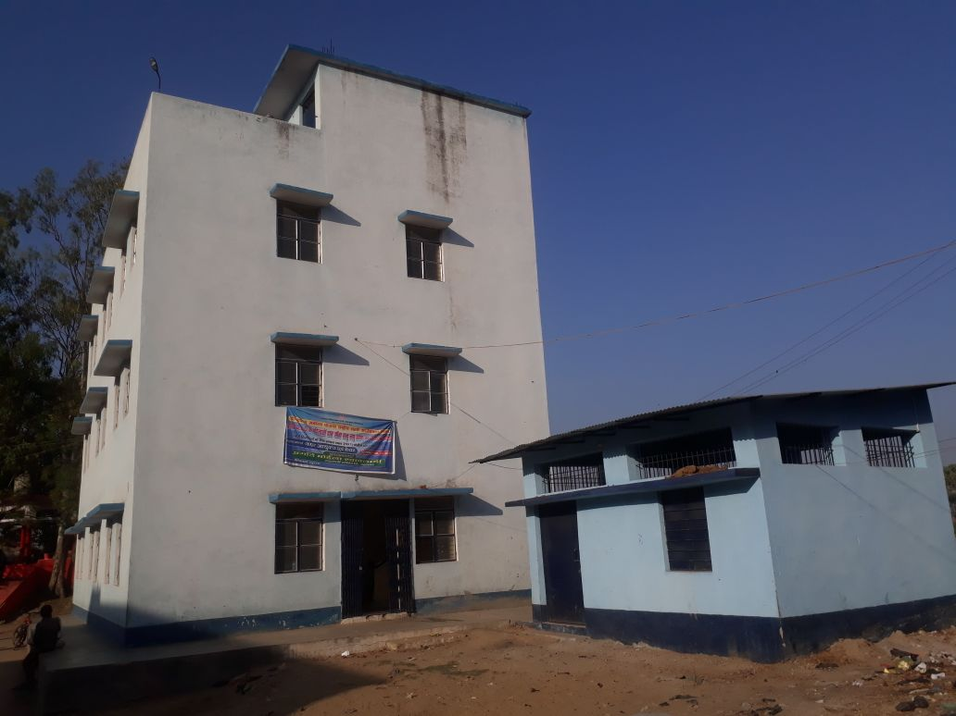
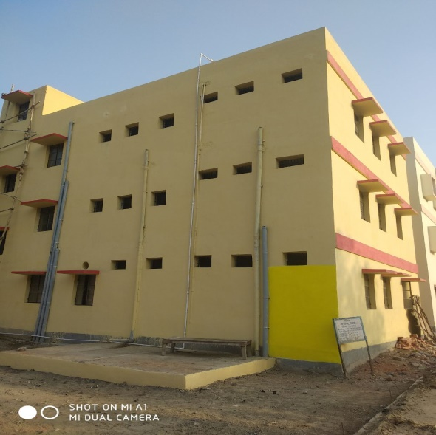
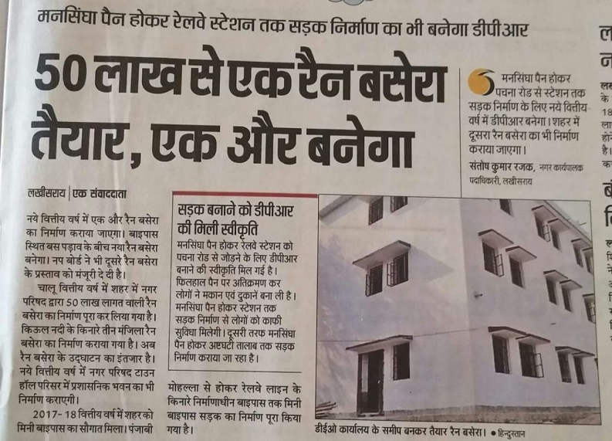
निर्मित कराये जा चुके आश्रय स्थल:
↑ Biharsharif SUH ↑
↑ Supaul SUH↑
↑ Sitamarhi SUH↑
↑ Lakhisarai suh↑

Slide 23
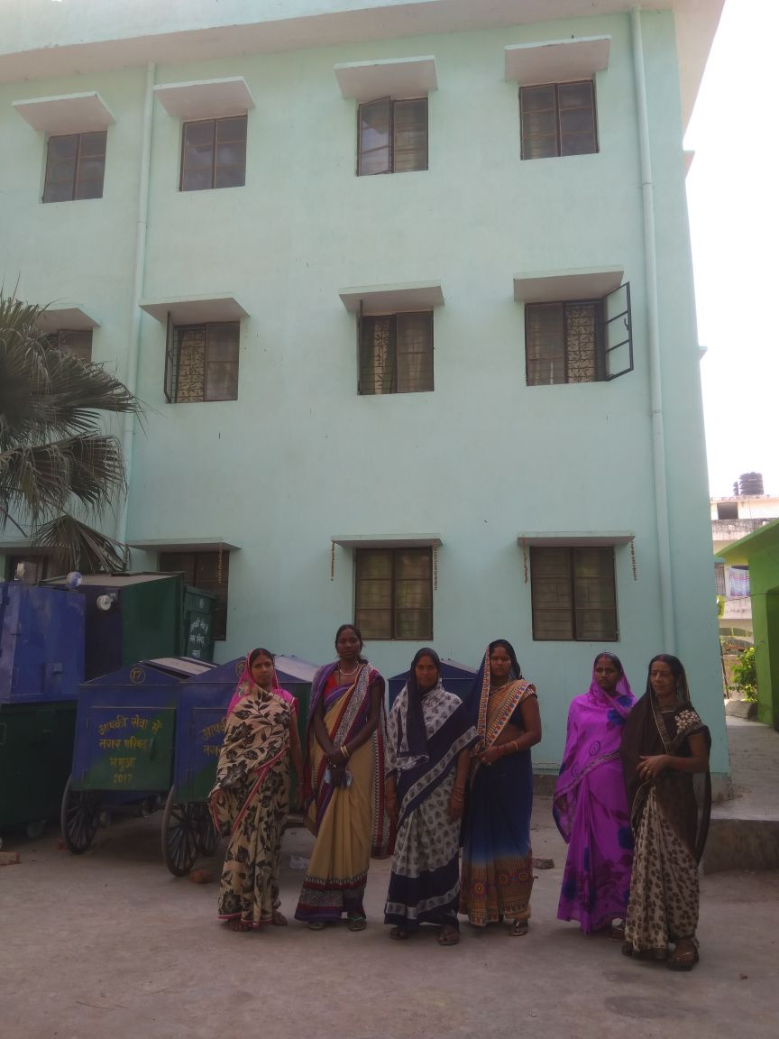
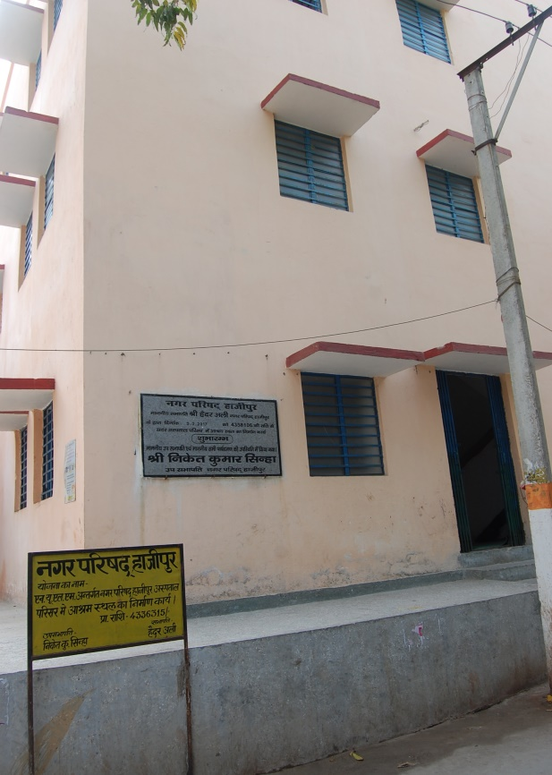
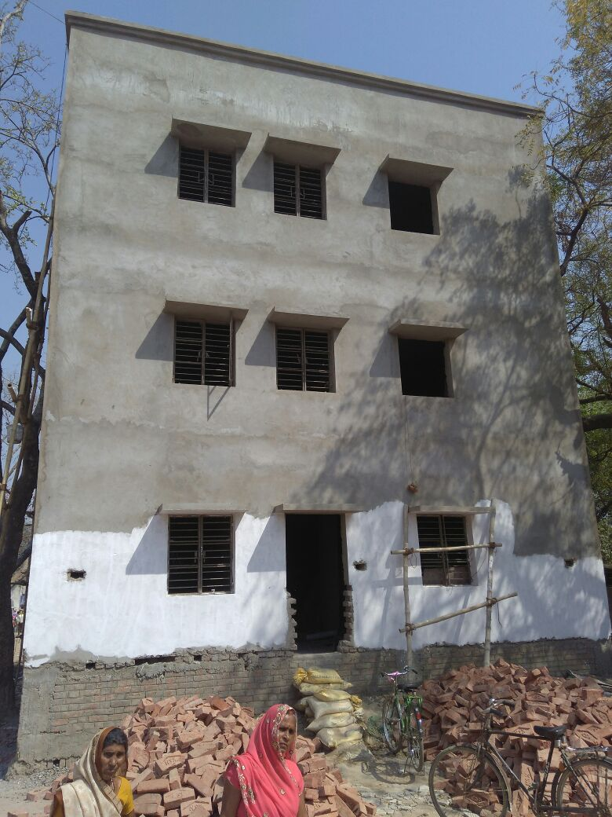
निर्मित कराये जा चुके आश्रय स्थल:
↑ Bhabhua SUH↑
↑ Hajipur SUH ↑
↑ buxar SUH ↑

Slide 24
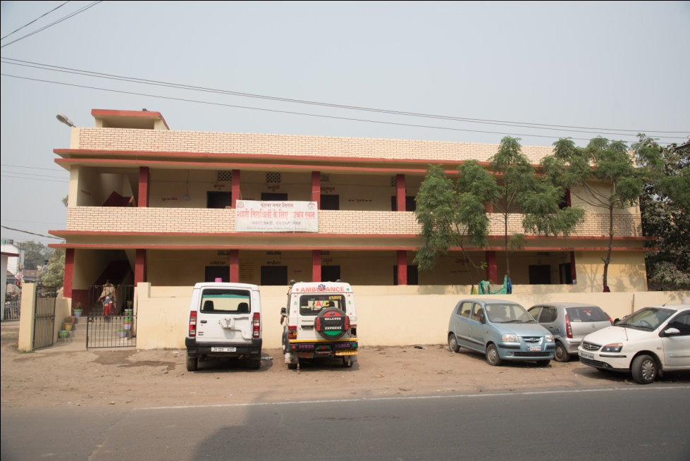
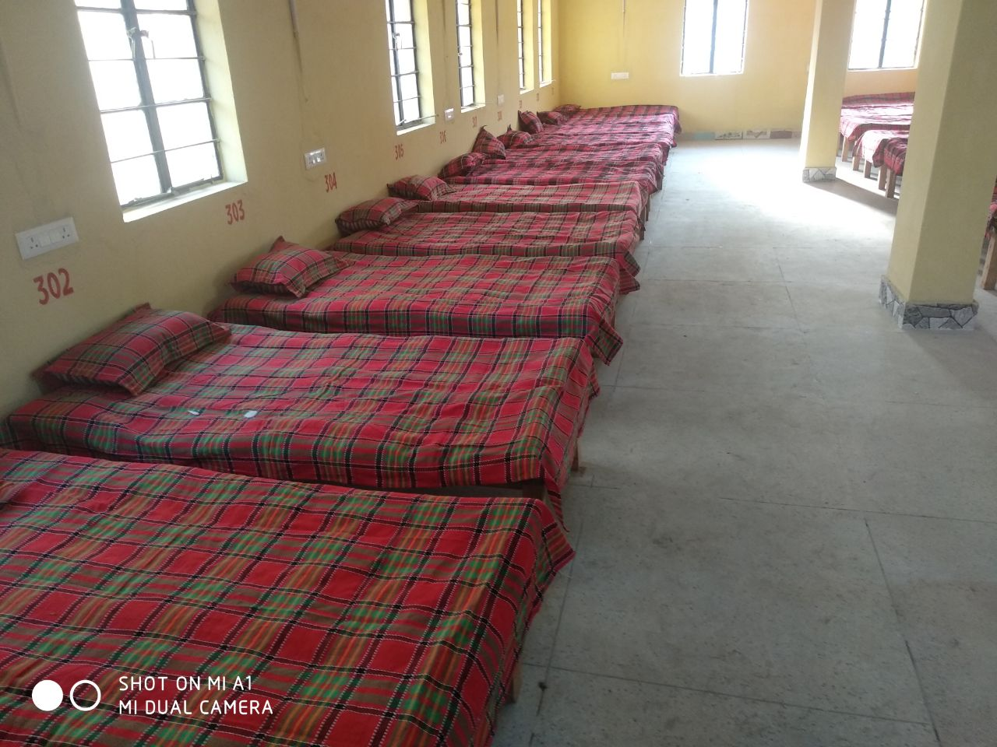
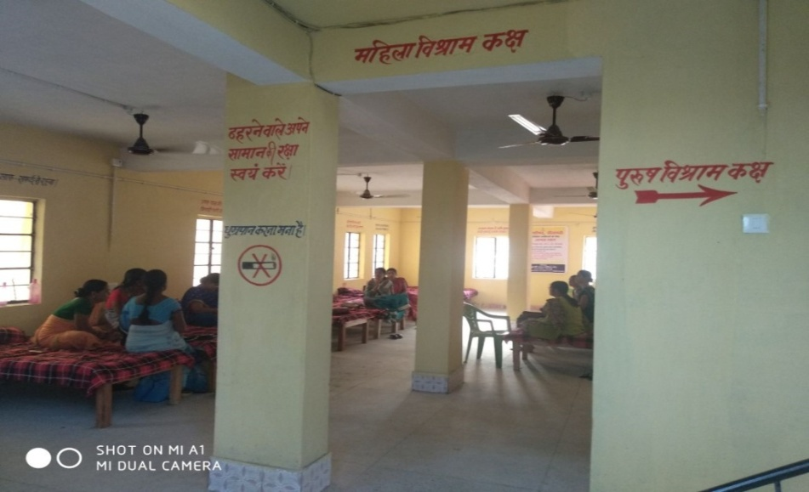
Shelter for Urban Homeless (SUH)
Status of Existing Shelters
Patna suh (EXISTING)

Slide 25
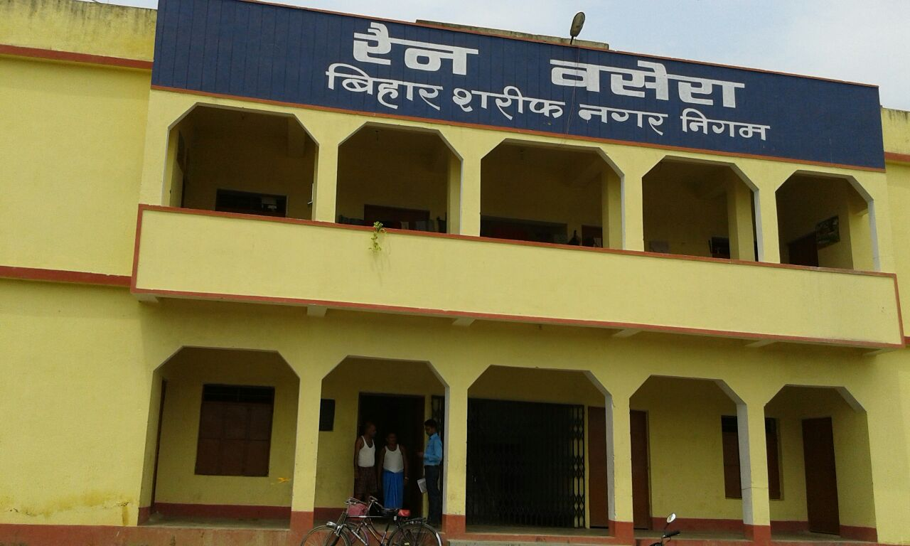
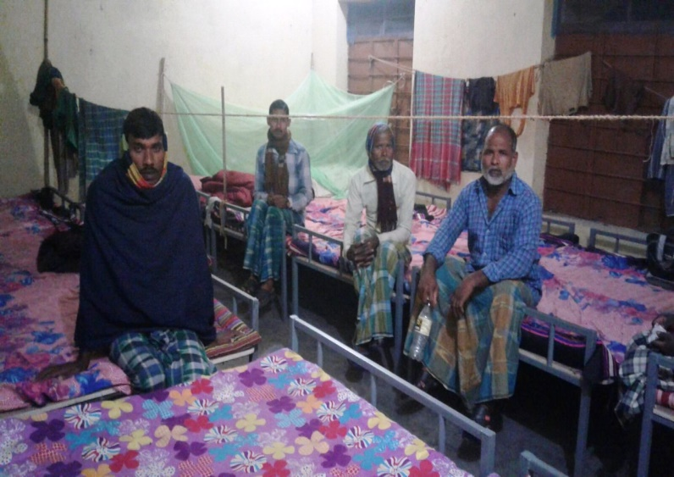
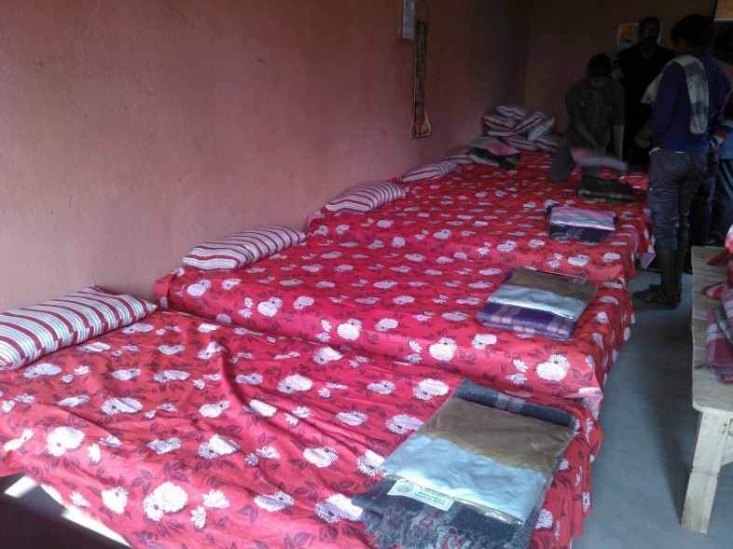
Shelter for Urban Homeless (SUH)
Status of Existing Shelters
bIHARSHARIF suh (EXISTING)
aRA suh (EXISTING)

Slide 26
धन्यवाद !

